Slide 1
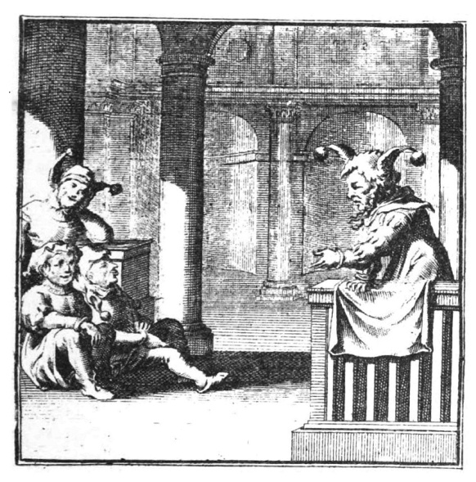
HVALNICA NOROSTI
Deziderij Erazem Roterdamski

Slide 2
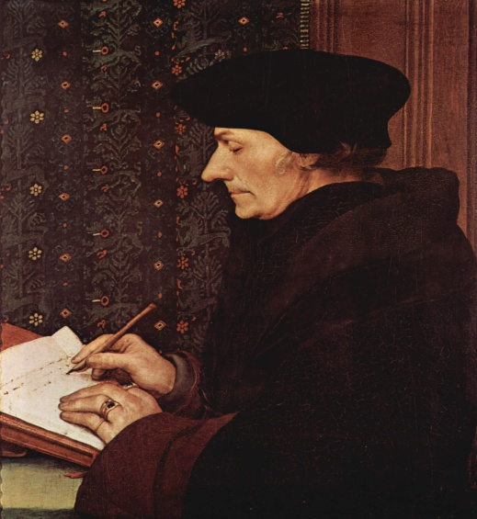
O avtorju in knjigi
Erazem Roterdamski oz. Gert Geerts 1466/1469 – 1536
Humanist, književnik, filozof...
Najboljz znan po omenjenem delu,satiri -Hvalnica Norosti.
Knjigo je namenil svojemu dobremu prijatelju Thomasu More-u.
Napisal jo je leta 1509, nadgradil leta 1522

Slide 3
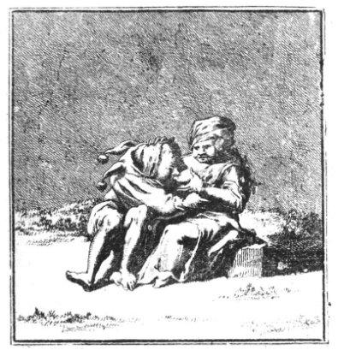
Vsebina in pomen
Glavna in edina oseba v knjigi je poosebljena Norost,ki prevzema,s ponosom,odgovornost za vse norosti(težave),ki so nastopale v tedanji družbi.
Norost nastopa,kot govornica.Njeni poslušalci so pa predstavniki višjega sloja in duhovščine,ki jo poslušajo zelo zavzeto in jo smatrajo za vzornico.
Glavna kritika knjige leti na neizobraženost Rimo-katoliških duhovnikov in zapravljivost cerkve,ter na notranjo praznino človeka.

Slide 4
Norčuje se pa tudi iz filozofov,plemstva,žensk,ničvrednosti človeka in njegovi duhovni praznini.
Knjiga se konča z naštevanjem krščanskim vrednot in idealov in s tem je hotel Erazem R. Skušal pokazati,da so ljudje zašli s poti.

Slide 5
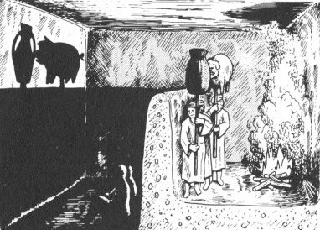
Primerjava s Platonovo votlino
Knjiga na posmehlijv način skuša prikazati probleme tedanje družbe in skuša ljudem odpreti oči.
Če bi se večina prebivalstva zavedala takratne problematike bi se lahko začela pot iz votline proti razvetljenstvu
A večina ljudi takrat ni bila pismena in tudi nezainteresirana za karšnekoli filozofske nauke in ideologije.

Slide 6
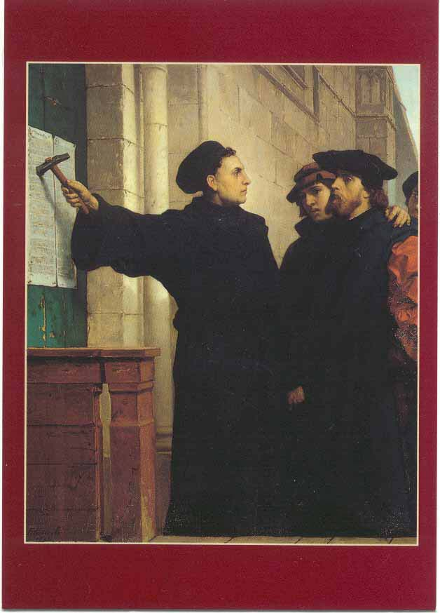
Posledice
Knjiga je imela velik vpliv na reformacijska gibanja.
Martina Luthra je knjiga zelo navdihnila
Posledično je zaradi reformacije in delno te knjige umrlo veliko ljudi,čeprav je bil E.Rotterdamski velik pacifist

Slide 7
Vprašanja za součenjake
Ali poznate definicijo norosti ? Kaj je za vas norost ?
Ali vam je udobje bolj pomebno kot znanje ?
Ali menite da lahko norec doseže razsvetljenstvo ?
Ali mislite, da bi bile danes posledice oz. reakcije kaj drugačne, če bi nekdo napisal isto knjigo samo, da bi v knjigo vključil današnje težave ?

Slide 8
Viri
Erasmus Desiderius:Hvalnica Norosti;Tožba;O svobodni volji.Ljubljana;Studia Humanitatis,2010.
http://www.gradesaver.com/praise-of-folly/study-guide/short-summary/
Slike:
http://en.wikipedia.org/wiki/The_Praise_of_Folly
http://commons.wikimedia.org/wiki/File:Folly_Steps_Down_from_the_Pulpit,_marginal_drawing_by_Hans_Holbein_the_Younger.jpg
http://individual.utoronto.ca/hayes/survey2/erasmus.htm

